Slide 1
Foco em Resultados Positivos e Duradouros
364
Escolas
≈ 270 mil
Estudantes
72 Ações
120 Profissionais
AÇÕES de gerenciamento
Coordenadoria de políticas para educação básica - COPEB

Slide 2
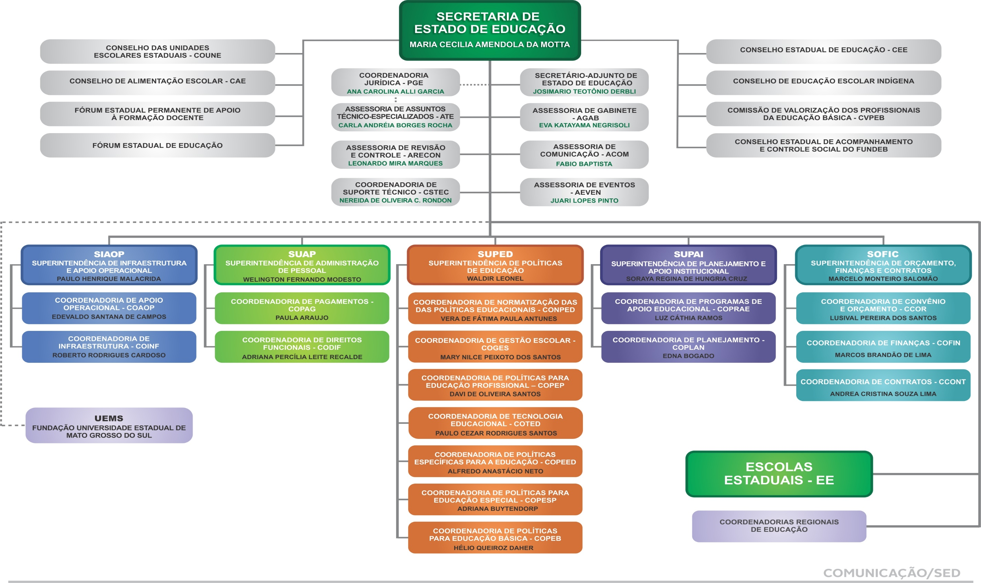

Slide 3
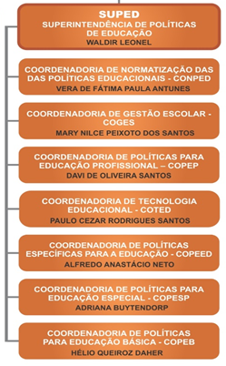

Slide 4
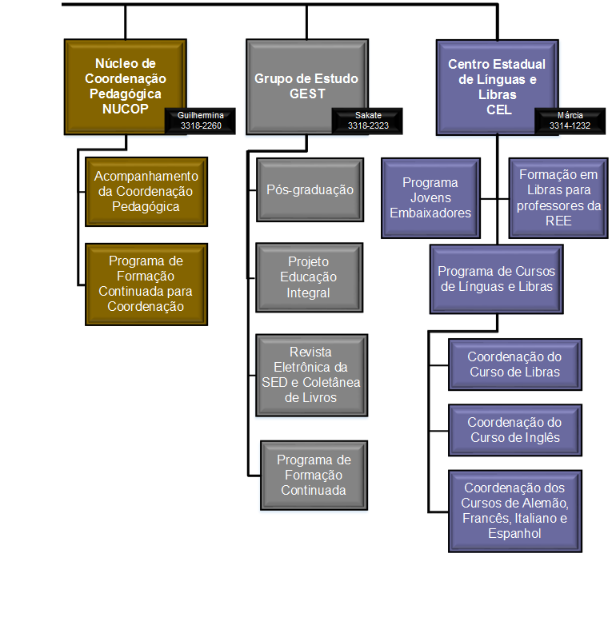
Organograma

Slide 5
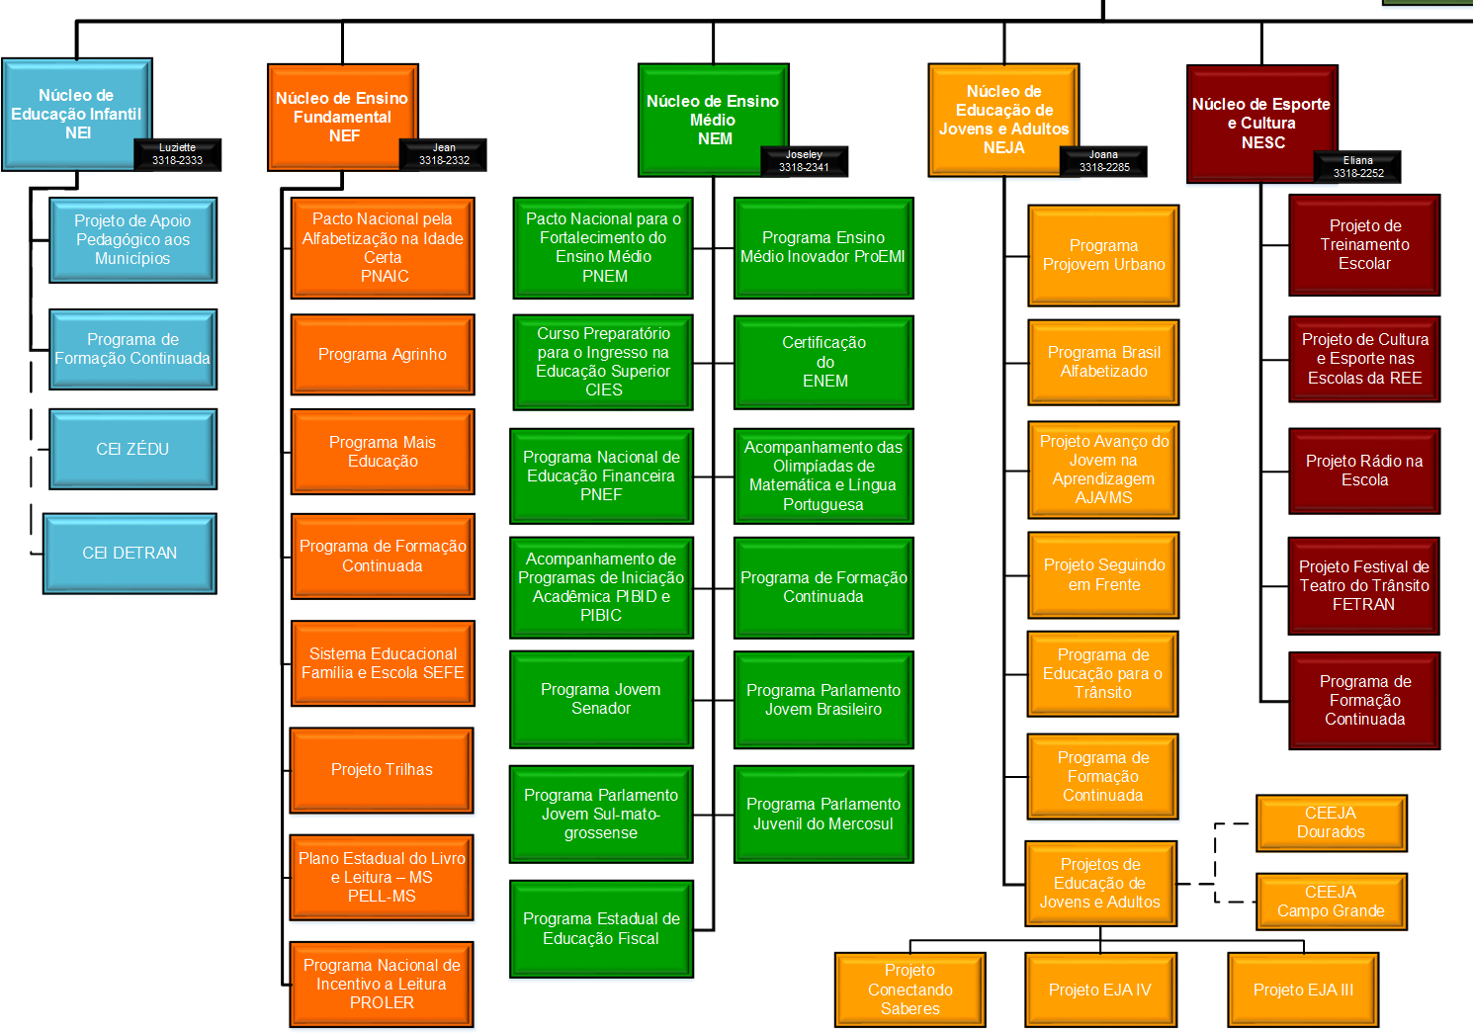

Slide 6
Criação de um Ambiente
Positivo para
as Pessoas.
Estabeleceu-se o Diálogo com os Funcionários
e momentos de Confraternização para
despertar o sentimento de Pertencimento a Equipe.
Escuta Meditativa;
Soluções de Conflitos;
Clareza nas Funções desempenhadas;
Alinhamento junto aos Gestores.

Slide 7
Processo de Mapeamento das Ações da Coordenadoria.
Relatório de Gerenciamento Pedagógico Trimestral.
Valorização do Registro;
Encaminhamento aos Gestores;
Assessoria para o preenchimento
junto as Equipes;
Disponível para todos avaliarem
e contribuírem com sugestões.

Slide 8
Status Report
“Percebe-se que o instrumento Status Report proporciona, no contexto da administração pública, o registro de informações relevantes e profícuas, de forma sistêmica, bem como projeta uma avaliação das ações, revendo os objetivos que não foram alcançados, além de permitir a projeção de metas a serem alcançadas, com vistas a oferecer à sociedade um serviço público de qualidade, eficiente e transparente.”
André Matsumoto NEM/COPEB/SUPED/SED
Marina Saldanha NEM/COPEB/SUPED/SED
Formações Continuadas
25 – Formações
6 – Concluídas
19 – Em Andamento

Slide 9
Mapeamento do Quadro Funcional

Slide 10
Mapeamento do Quadro Funcional

Slide 11
Proposta Para o Segundo Semestre
Plano de Ação para o Segundo Semestre junto as Equipes.
Aprimorar os Relatórios
Capacitação Interna, com foco na Gestão de Tempo x Produtividade com Qualidade.
Autoavaliação das Equipes em Relação as Metas Estabelecidas.

